Slide 1

Desarrollo de servicios entrega al CGM,
STERLING
Entrega CGM –

Slide 2
CONTENIDO
Objetivo de la presentación
Descripción
¿Qué se monitorea?
Diagrama de Componentes
Diagrama de Telecomunicaciones
Matriz de Escalamiento
Escalamiento en USD
Plantilla de Notificaciones
Horario de Alertamiento y Funcionamiento
Documentación

Slide 3

Objetivo Presentación
Oficializar la entrega de la Aplicación Sterling a las diferentes áreas e iniciar el monitoreo oficial desde el Centro de Gestión y Monitoreo (CGM).

Slide 4


Descripción Landing Zone
¿Qué hace y como beneficia al cliente y/o usuario?
Aplicación que se encarga de la trasferencia de archivos entre servidores internos y externos, facilita la entrega de información entre los procesos.
¿Quién lo utiliza?
Se usa desde el área de tecnología por los analistas de las VTI.
¿Cuántos usuarios lo utilizan?
Aproximadamente 1000. (los usuarios que hoy utilizan TAC)
¿Cómo se impacta al cliente o usuario final cuando falla el servicio?
No se podrán realizar transmisiones de archivos y los procesos asociados fallarán.

Slide 5
¿Qué se monitorea?
Se realiza monitoreo mediante una API que ofrece la aplicación, a través de esta se puede vigilar en estado de los siguientes aspectos:
Solicitudes a la aplicación: llamados mediante colas MQ, solicitudes de entrada y salida.
Comunicación de la plataforma: Adaptadores de protocolo, estado de las conexiones y de las transmisiones.
Estado de la plataforma: monitoreo del servidor, almacenamiento y funcionamiento de los procesos.
Para mayor detalle remitirse a los AMM’s

Slide 6
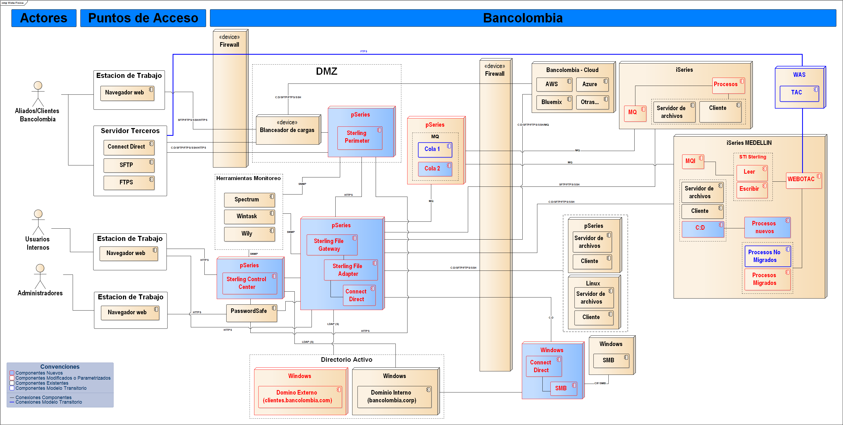
Diagrama de Componentes

Slide 7
Matriz de Escalamiento
Analista Solucionador | Teléfono | Cuenta de Correo | Horario de atención | Grupo USD | Elemento de Configuración | Cartelera Stanby
Stanby Integración | 3115332927 | N/A | 7/24 | Soporte y Calidad Desarrollo Servicios Desarrollo Servicios | Sterling File Gateway_AW1205001 | Stanby dllo de Servicios

Slide 8
Escalamiento en USD
Área de incidente | Falla Aplicacion
Grupo a escalar en USD | Soporte y Calidad Desarrollo Servicios Desarrollo Servicios
Elemento de configuración | Sterling File Gateway_AW1205001
Síntoma | SW_ERROR DE CONFIGURACION

Slide 9
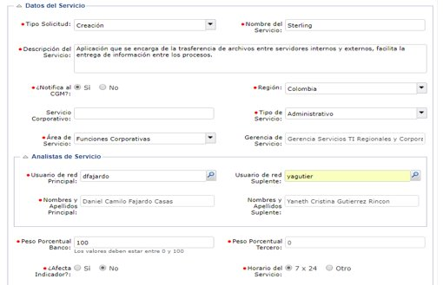
Plantilla de notificaciones

Slide 10
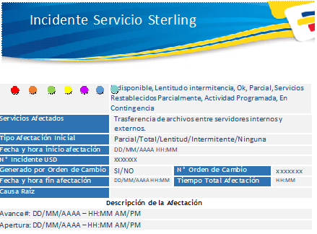
Plantilla de notificaciones

Slide 11
Horario de Alertamiento y
Funcionamiento
Horario de Alertamiento del servicio | 7 X 24
Horario de promesa del servicio | 7 X 24
Ventana de Mantenimiento del servicio | 2-am 4 am
Cierre del servicio | Lunes – Domingo 03:00 am – 03:30 am>

Slide 12
Documentación
Manual de soporte infraestructura | N.A
Matriz de contactos y notificaciones | http://wikiti/wikiti/index.php/Archivo:Contactos_y_Notificaciones_Sterling.xlsx
Archivo Maestro de Monitoreo (AMM) | 1.AMM 2. AMM New Relic
Manual de soporte aplicación | http://wikiti/wikiti/index.php/STI._Sistema_integrador_transaccional_-_STI_-_Manual_de_soporte_y_operaci%C3%B3n
Manual de usuario | http://wikiti/wikiti/index.php/Manual_de_usuario_-_STI_-_STI._Sistema_integrador_transaccional

Slide 13
Gracias!!!!!

